Slide 1

Сайт пиццерии «PizzaParadise»
Авторы проекта:
Денисов Андрей, Иоффе Даниил

Slide 2
Идея
Сайт представляет собой онлайн-пиццерию с возможностью просматривать меню, читать отзывы, добавлять отзывы, управлять корзиной для заказа пиццы, а также регистрироваться и входить в систему.

Slide 3
Содержание, страницы сайта
Главная страница:
Отображает информацию о пиццерии и ее основные преимущества.
Содержит ссылки на разделы: "Меню", "О нас", "Отзывы", "Корзина".
Предоставляет возможность входа в систему или регистрации для пользователей.
Страница "Меню":
Отображает список доступных пицц с их названиями, ценами и описанием.
Предоставляет возможность добавления пиццы в корзину.
Страница "О нас":
Содержит информацию о пиццерии, историю, философию компании и контактные данные.

Slide 4
Содержание, страницы сайта
Страница "Отзывы":
Отображает список отзывов пользователей о пиццерии.
Позволяет пользователям оставить свой отзыв, включая оценку и комментарий.
Страница "Корзина":
Отображает список выбранных пицц и их цены в корзине.
Предоставляет возможность изменения количества пицц или удаления их из корзины.
Предоставляет кнопку для оформления заказа.
Страница профиля/регистрации:
Предоставляет формы для входа в систему или регистрации нового пользователя.
В случае успешного входа или регистрации перенаправляет пользователя на главную страницу.
В случае, если пользователь уже вошел в аккаунт, предоставляет возможность ввести свое имя и выбрать фотографию профиля.

Slide 5
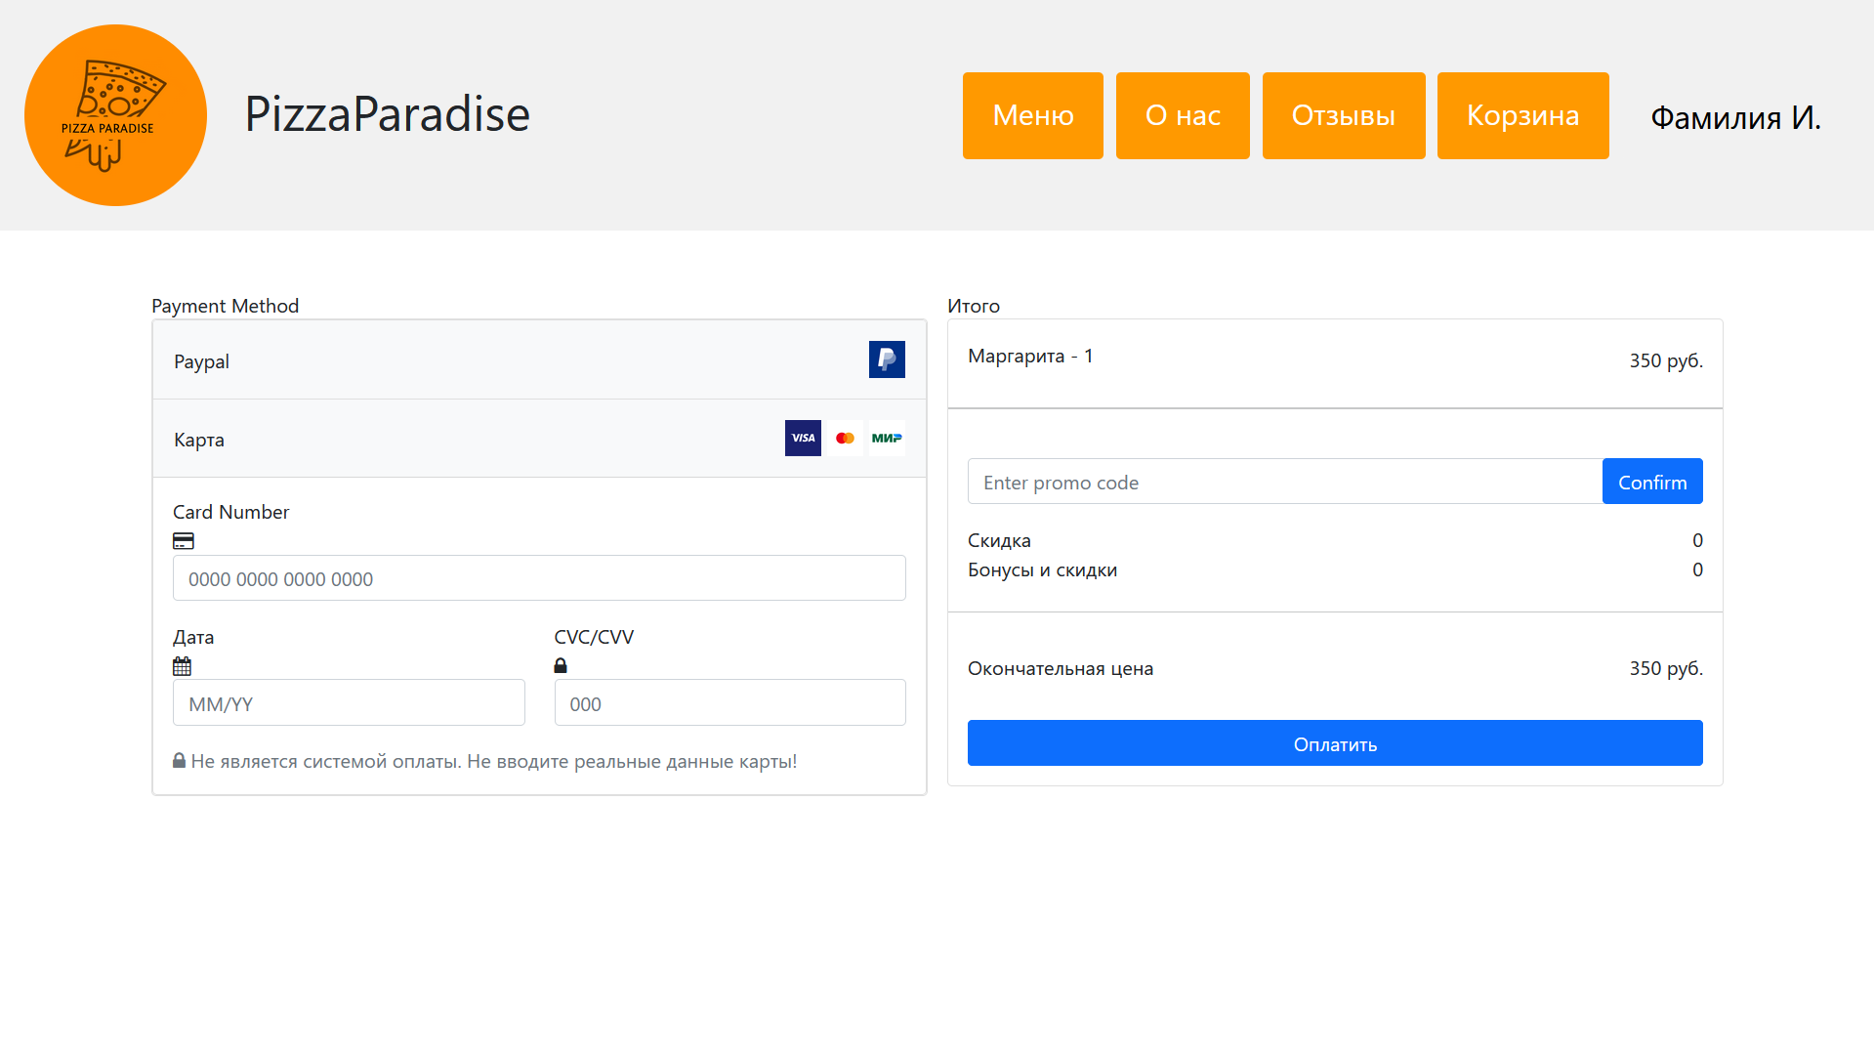
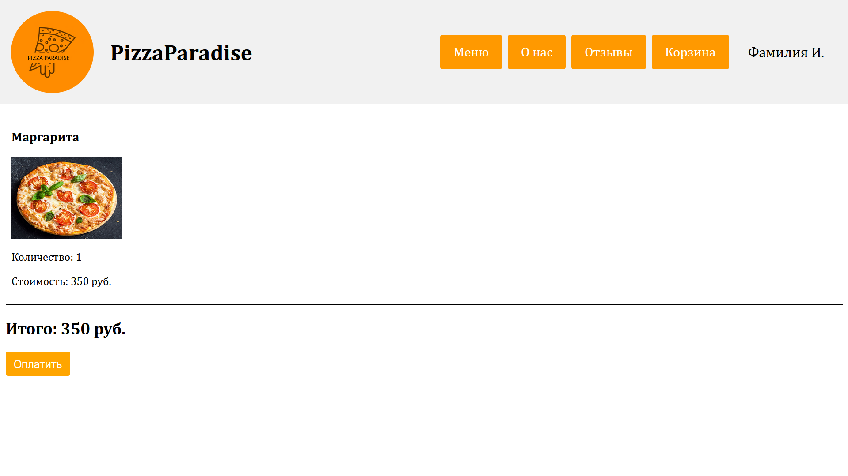
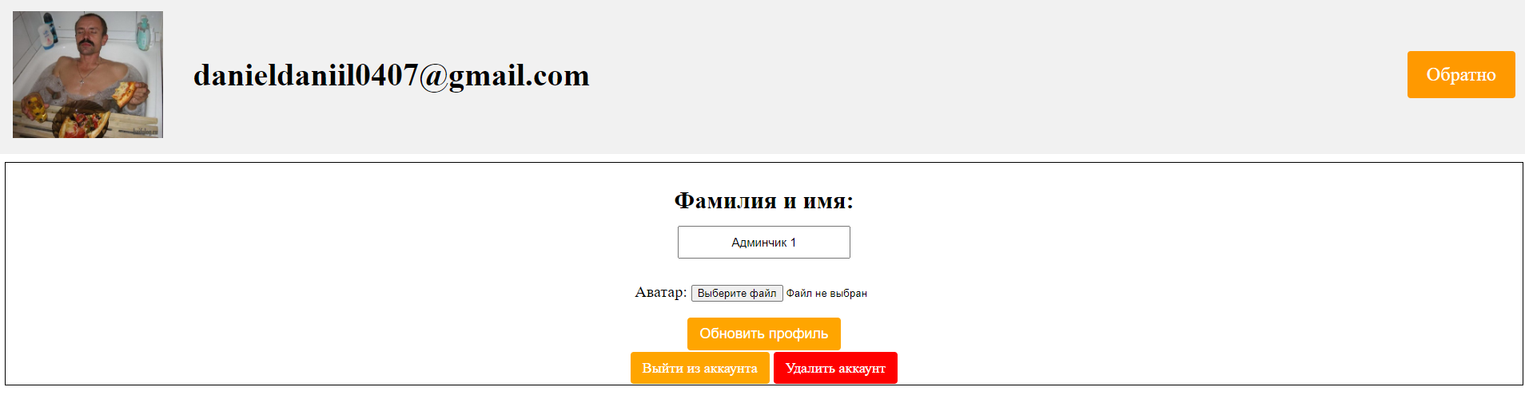
Скриншоты

Slide 6
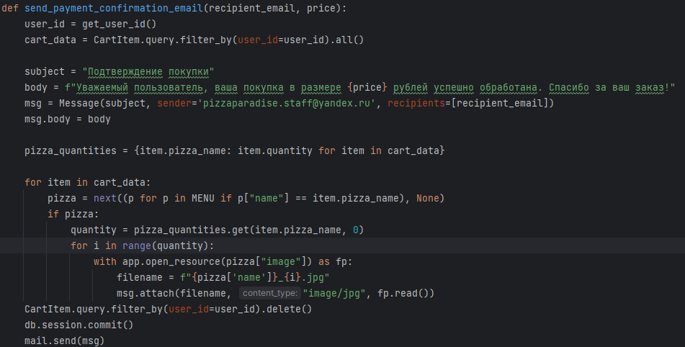
Реализация
После успешной оплаты на почту, указанную при регистрации приходит письмо с прикреплёнными пиццами

Slide 7
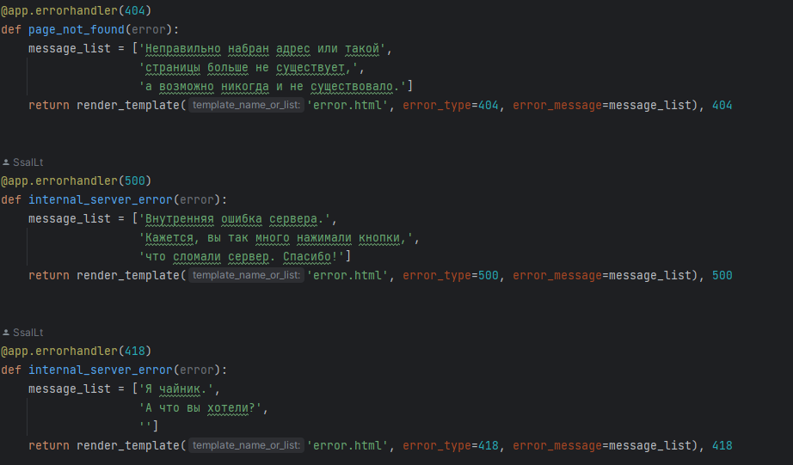
Реализация
Некоторые ошибки, происходящие во время работы сайта, обрабатываются с помощью специального модуля flask

Slide 8
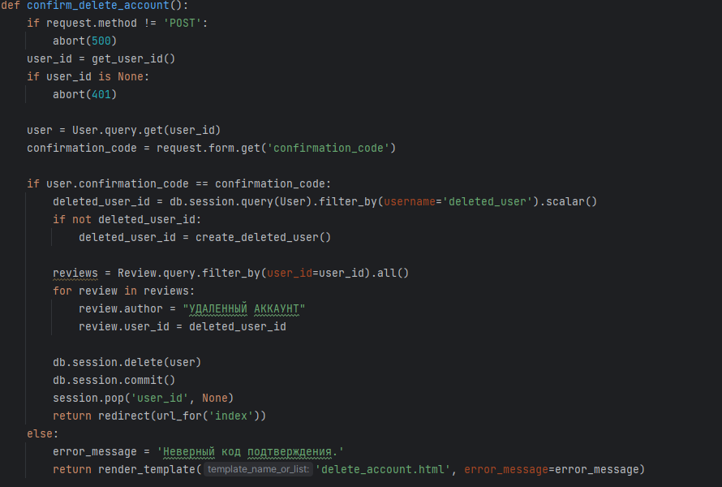
Реализация
Если пользователь удалит свой аккаунт, имеющиеся у него отзывы для других будут отображаться, как отзыв с удаленного аккаунта + подтверждение удаления с кода email

Slide 9
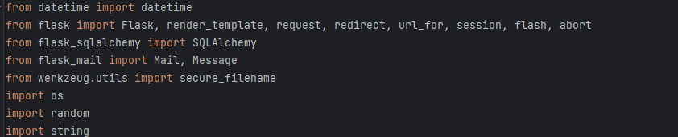
Библиотеки

Slide 10
Использованные технологии
Язык программирования: Python
Фреймворк: Flask
Фронтенд: HTML, CSS, JavaScript
База данных: SQLAlchemy
Авторизация: Сессионная авторизация на основе cookies.

Slide 11
Что бы хотелось добавить позже
Просмотр профилей других пользователь
Бронирование столов
Персонализация начинки
Сезонные пиццы с календарем событий
Конструктор пиццы
Музыка для ужина
Горячие предложения
Возможность посоветовать свою пиццу
Онлайн чат с поддержкой
Описание и интересные факты про каждую пиццу

Slide 12


Репозиторий и страница сайта:
QR-code репозитория
Ссылка на репозиторий
QR-code сайта
https://github.com/SsalLt/Pizza_Paradise
Ссылка на сайт
https://pizzaparadise.glitch.me/index

